Slide 1
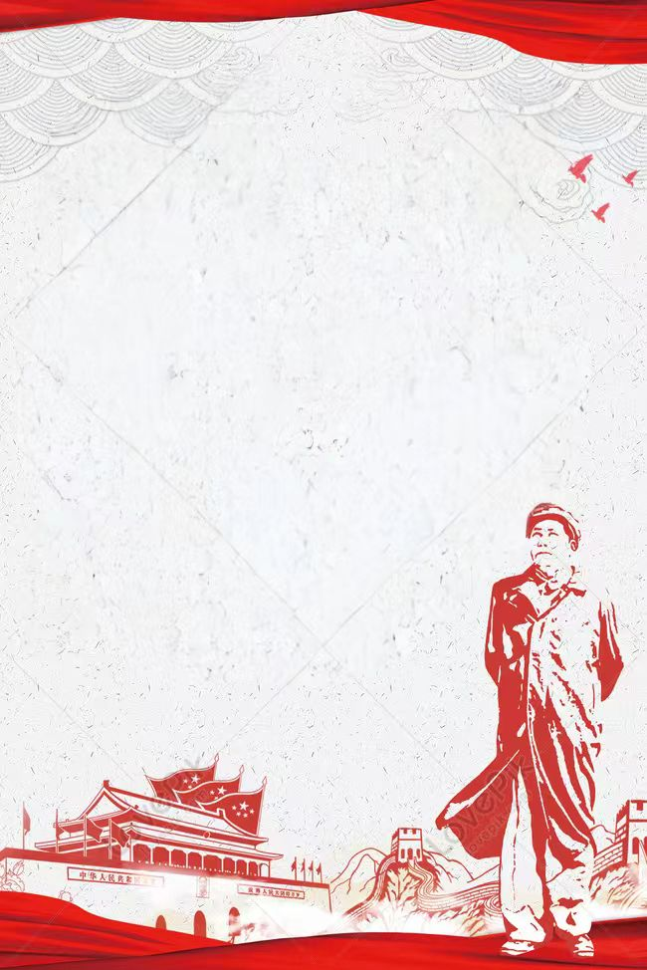
过了不久，我突然接到一张套红的金字请帖。打开一看，原来是毛主席派人送来的请帖，要在中南海家中宴请我。当时我的心情既激动又不安，毛主席是党和国家的最高领导人，日理万机，还想到我，甚至要设宴招待，这该是多么荣幸的事情呀!但是，想到自己曾负罪于人民，参加工作以来尚未给国家做出什么贡献，却身受种种优厚的待遇，现在又蒙毛主席亲自接见，心中甚觉愧疚。见了毛主席，我该说些什么呢?

Slide 2
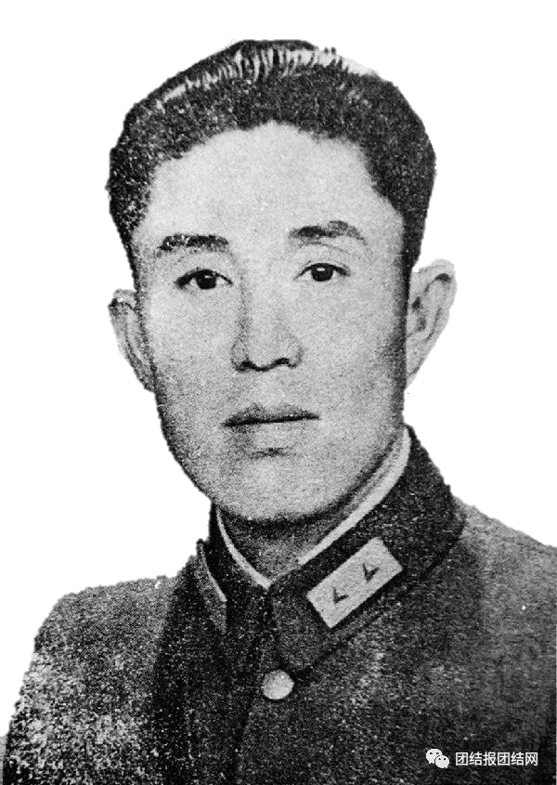
抗日硬刚王
长春孤城MVP
投诚反差萌
晚年政协大佬
两岸共同悼念的唯二抗日名将

Slide 3
1903年出生于湖南石门县一农民家庭
1924年考入黄埔军校第一期，加入国民党
1926年参加北伐战争
1931年九一八事变后，驻防热河，亲历东北军溃败
1933年长城抗战，率部在古北口与日军激战，因孤立无援被迫撤退。
1937年保定会战，率部死守保定南口
1938年参加台儿庄战役，驰援徐州战场，为台儿庄大捷争取时间。
1939年昆仑关战役，击毙日军旅团长中村正雄
1942年第一次入缅作战
1945年缅北反攻，打通中印公路
1948年任国民党东北“剿总”副总司令，困守长春数月，最终在弹尽粮绝、部下起义的压力下投诚解放军。
1949年任水利部参事、全国政协委员、民革中央副主席等职
1992年病逝于北京

Slide 4

第六单元 中华民族的抗日战争
——从郑洞国的视角再看抗日战争

Slide 5
PART ONE
壹
跟着郑洞国一起
再忆抗战往事

Slide 6
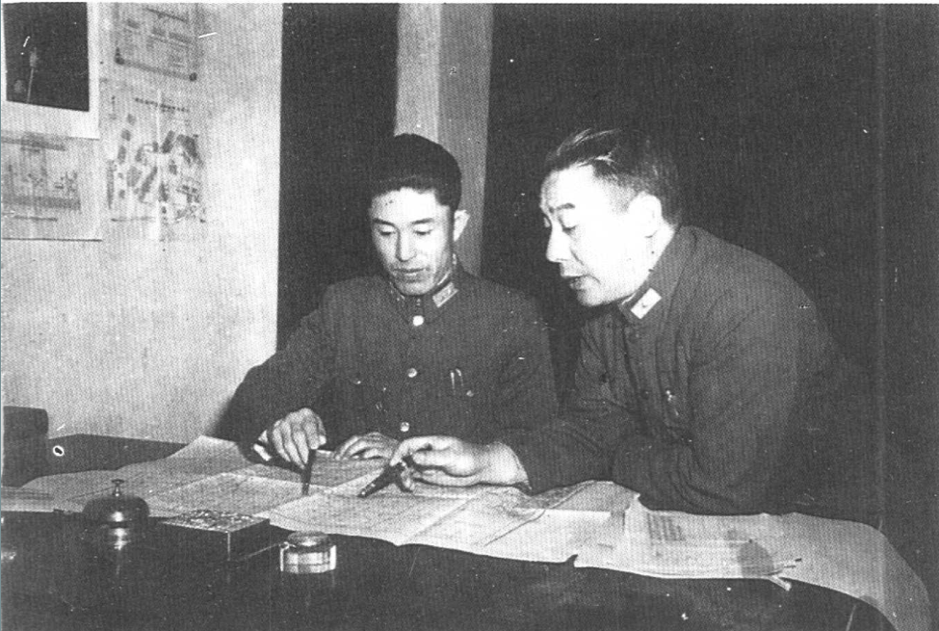
我的抗战
全民族的抗战
九一八事变后，驻防热河，亲历东北军溃败
1931年
东北：②
长城抗战，率部在古北口与日军激战，因孤立无援被迫撤退。
1933年
局部侵华
①
中日民族矛盾逐步
上升为主要矛盾
局部抗战
华北： ③
初步形成：④
抗日民族统一战线
保定会战，率部死守保定南口
1937年
正式确立：⑧
参加台儿庄战役，驰援徐州战场，为台儿庄大捷争取时间。
1938年
全面侵华
⑤
正面战场： ⑥
全面抗战
昆仑关战役，击毙日军旅团长中村正雄
1939年
敌后战场： ⑦
第一次入缅作战
1942年
日本宣布无条件投降
缅北反攻，打通中印公路
1945年

Slide 7
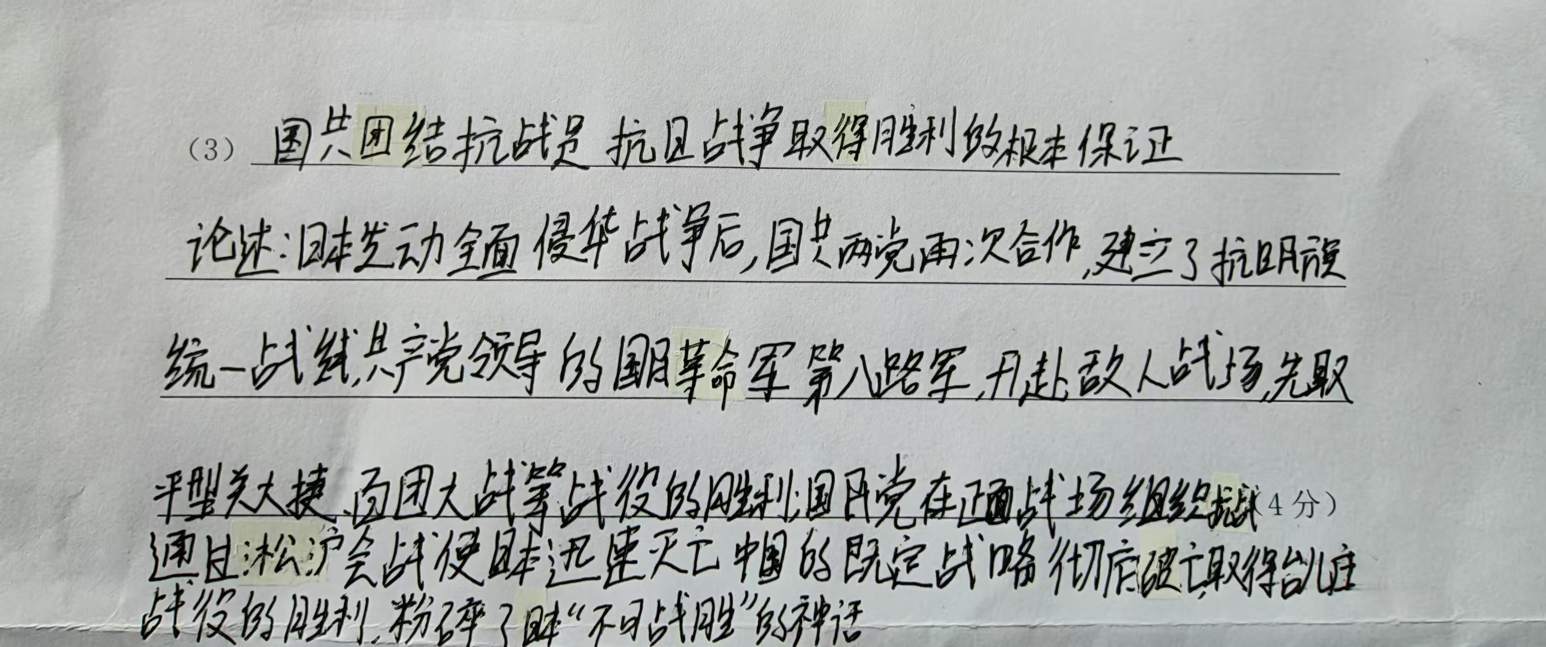
学以致用——请你来当小老师
选择上述思维导图中相互关联的事件，结合所学自定一个你想论述的观点，加以阐述或说明。（要求：观点正确，史论结合，条理清楚）

Slide 8
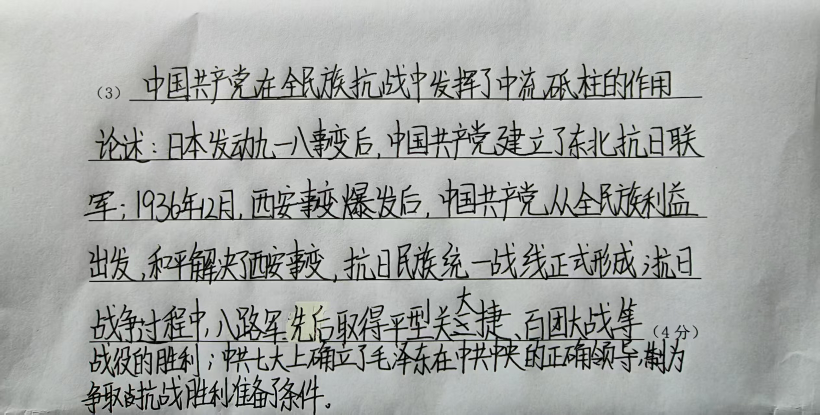
学以致用——请你来当小老师
选择上述思维导图中相互关联的事件，结合所学自定一个你想论述的观点，加以阐述或说明。（要求：观点正确，史论结合，条理清楚）

Slide 9
PART TWO
贰
跟着郑洞国一起
再踏抗战征程

Slide 10
探究一：从正面战场看全民族抗战
【究其源】
材料一：1937年7月17日，蒋介石先生发表了著名的庐山演说，表示抗日“只有牺牲到底，无丝毫侥幸求免之理。如果战端一开，那就是地无分南北，年无分老幼，无论何人，皆有守土抗战之责任，皆应抱定牺牲一切之决心”。
——《郑洞国回忆录》
（1）材料一中蒋介石庐山演讲的背景是什么？反映出国民党对日态度发生了转变？发生这些转变的深层原因是什么？
【看其实】
材料二：“中条山战役危急时，彭德怀部突袭正太铁路，迫使日军回援。战区参谋长感叹：‘若非八路军围魏救赵，吾辈皆成俘虏矣！’” ——《李默庵回忆录》
材料三：在保定战役失利后，郑洞国率部撤退时因辎重丢失陷入困境：那时我们的辎重粮草都丢光了，部队没有饭吃，幸亏沿途百姓帮助，才饥一顿、饱一顿地挨了下来。” ——《郑洞国回忆录》
材料四：淞沪会战期间，美国纽约华侨游行募捐，新加坡华侨胡文虎捐款 3 万元及药品，菲律宾华侨李清泉募捐 15 架飞机组成 “菲律宾华侨飞机队”。十九路军共获华侨捐款 700 余万元。——抗日战争纪念网《华侨与淞沪抗战》
（2）材料二说明敌后战场与正面战场存在何种关系？材料三、四反映了哪些人在援助抗战？以上三段材料与《论持久战》哪一思想不谋而合？
v
Notes:
兵民是胜利之本

Slide 11
【明其义】
材料五："闻日本投降，联大学生彻夜游行。有湘西同学泣曰：‘今日方知中国人之为中国！’
——《朱自清全集》第9卷
（3）根据以上材料及所学知识，请从“民族意识”的角度，说明全民族抗战的意义。

Slide 12
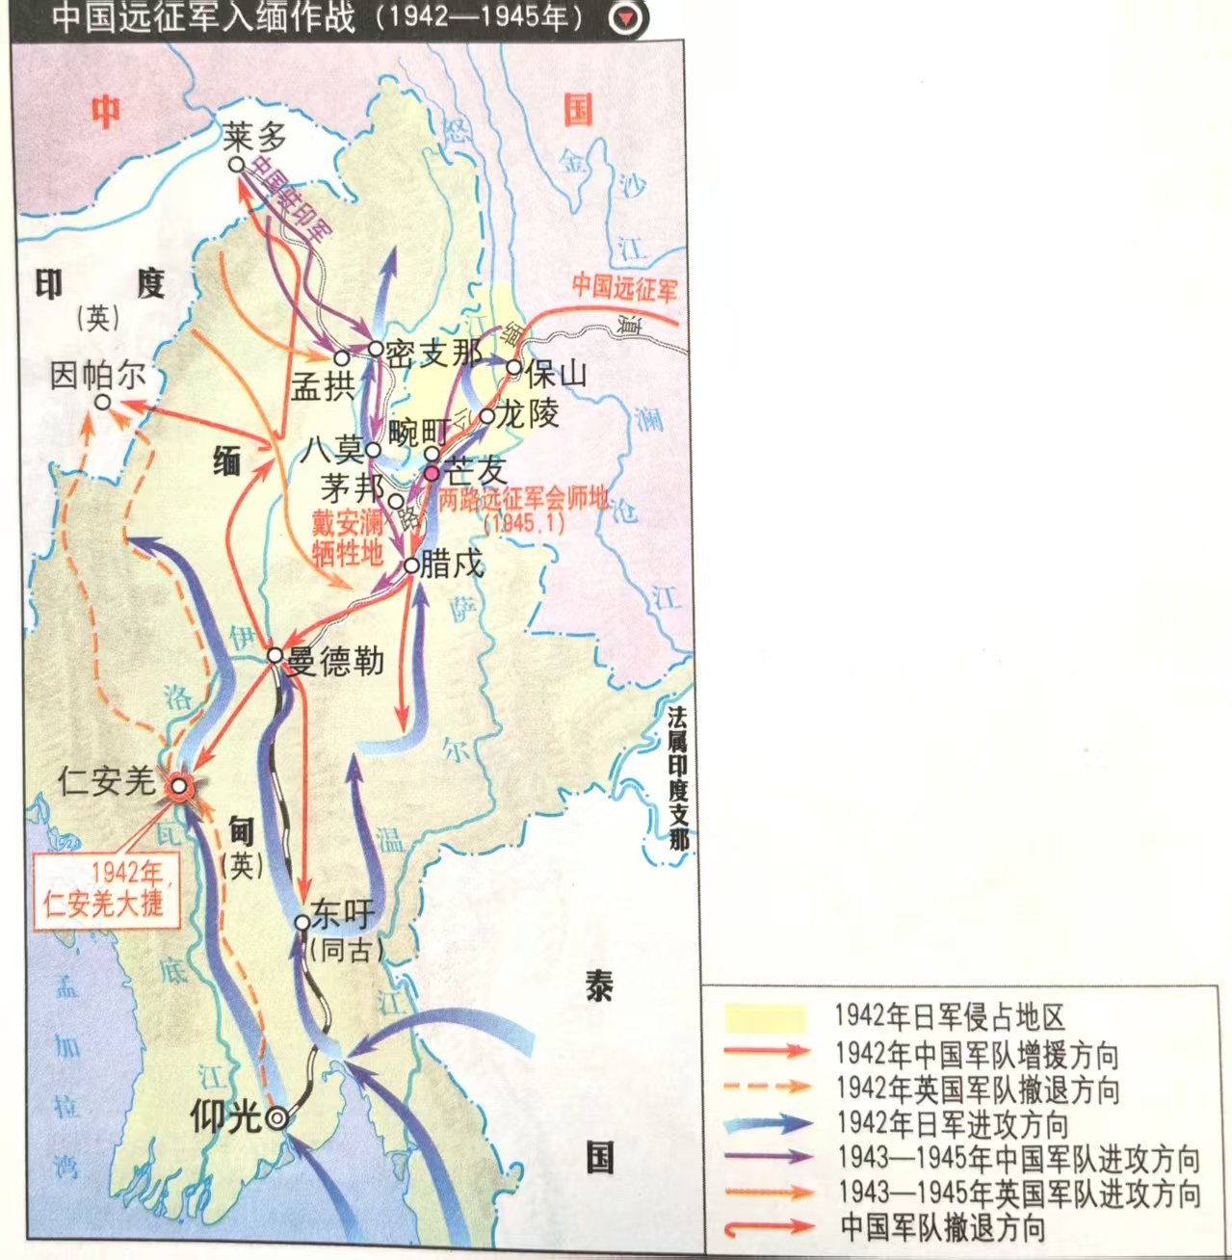
材料一：——战果均整理自《郑洞国回忆录》
（1944.3—1944.8）孟拱河谷战役，日军第 18 师团残部溃退。切断日军补给线，歼敌 2 万余人。
战略生命线：滇缅公路。
（1944.5—1944.8）密支那战役，毙敌 2 千余人，打通中印空运线。
（1944.10—1945.1）八莫、南坎战役：克复八莫，毙敌 2400 余人，切断日军退路。
（1945.3）腊戍战役打通中印公路全线。
Notes:
促蒋介石坚持抗战并使中国在亚洲战场上发挥更大作用
这也是自1931年中国人民率先举起世界反法西斯侵略义旗后，中国首次以大国身份参与签署的有关国际事务的重要文件，它初步确立了中国在国际社会中的重要地位。

Slide 13
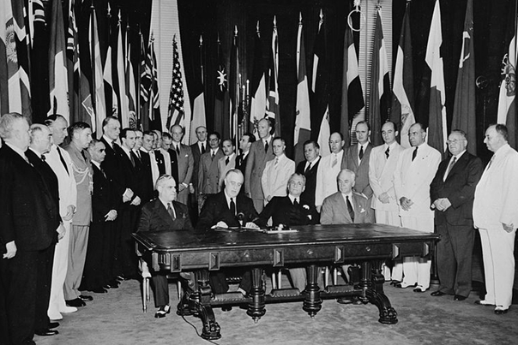
探究二：从中国远征军看中国战场的世界坐标
材料二：
抗战期间废除的不平等条约
国家 | 签约时间 | 核心内容
美国 | 1943.1.11 | 废除治外法权、归还租界
英国 | 1943.1.11 | 放弃领事裁判权、交还威海卫
比利时 | 1943.10.20 | 终止1901年条约特权
材料一：美国总统罗斯福先生曾有公正、客观的评价,他说:“假如没有中国,假如中国被打坍了,你想一想有多少师的日本兵可以因此调到其他方面作战?他们可以马上打下澳州,打下印度 …… 他们并且可以一直冲向中东 …… 和德国配合起来,举行一个大规模的夹击,在近东会师,把俄国完全隔离起来,吞并埃及,切断通过地中海的一切交通线。” ——《郑洞国回忆录》
——《中华民国外交史料汇编》
（1）结合地图上的信息，请你说说这两段段材料中的联系。
Notes:
这

Slide 14
探究三：中国共产党在抗战中发挥了中流砥柱的作用
1.九一八事变爆发后，国共的反应对比
材料一：
1931年
9.19 | 中共满洲省委当夜就起草并于第二天发表了《中共满洲省委为日本帝国主义武装占领满洲宣言》主张“反对日本帝国主义占领满洲，打倒日本帝国主义”
9.20 | 中国共产党发布了《中国共产党为日本帝国主义强暴占领东三省事件宣言》，分析了日本发动事变的原因，表明抗日的坚定立场，号召工农兵士劳苦民众起来实行坚决斗争，
9.21 | 中共满洲省委作出《日本帝国主义武装占领满洲与目前党的紧急任务的决议》，号召广大群众展开反抗日本侵略的斗争。
9.22 | 中共中央作出《中央关于日本帝国主义强占满洲事变的决议》并通电全国，强调要给日本帝国主义以严重打击。
9.30 | 中共中央发表《中国共产党为日本帝国主义强占东三省第二次宣言》，强调“反对日本帝国主义的坚决”。
材料二：“昨晚倭寇无故攻击我沈阳兵工厂，并占领我营房。上午接上海电报，始知此中真相……此应即为对世界挑战之第一事也。余主张以日本侵占东省事实，先行提出国际联盟与九国公约签字国，以求公理之战胜。”——《蒋介石日记》（1931年9月19日）
材料三： 1931年9月22日致张学良电文内容：
“沈阳日军行动，可作为地方事件，望力避冲突，以免事态扩大。一切对日交涉，听候中央处理可也。”
——台湾“国史馆”藏《蒋中正总统档案·特交文电·日军侵略（一）》
——整理自抗日战争纪念网《九一八事变后，中国共产党怎么做宣传工作？》
（1）根据以上材料，你能得出哪些信息？

Slide 15
2. 战略路线的对比
材料一：1937 年 8 月，上海工人救亡协会申请组建武装别动队，遭国民党军事委员会淞沪会战前敌指挥部拒绝，理由是 “恐扰乱军纪”
——《申报》1937 年 8 月 22 日第 3 版
……80 万大军仅依赖政府工兵构筑工事，缺乏民众支前网络，三个月伤亡 30 万人。
——《中国抗日战争军事史料丛书・淞沪会战》
材料二：“共产党员及其所领导的民众和武装力量，应该最积极地站在斗争的最前线……应该使自己成为全国抗战的核心，应该用极大力量发展抗日的群众运动。不放松一刻工夫一个机会去宣传群众、组织群众、武装群众。”——洛川会议上《中共中央关于目前形势与党的任务的决定》（1937年8月25日）
（1）根据以上材料，从“发动群众”的角度，分析国共两党分别实行怎样的抗战路线？
Notes:
国民党的片面抗战路线，并非单纯军事策略失误，而是其阶级属性的必然产物。代表大地主大资产阶级的国民党，害怕民众动员威胁其统治基础，宁可依赖政府军队打 “正规战”，也不愿发动群众。这种路线导致正面战场虽浴血奋战（如淞沪、台儿庄），却因缺乏民众支持而屡战屡败（如豫湘桂大溃败）。正如 1938 年《大公报》社论所言：“没有民众的军队，终究是沙滩上的堡垒”（《大公报》1938 年 5 月 12 日）

Slide 16
3. 军民关系对比
材料一：“在东北解放区，共产党积极创建根据地，肃清匪患，进行土地改革，越改越得民心…… 反观国民党统治区，许多官员抱着抢肥缺、发横财的目的来到东北，贪污受贿、营私舞弊，地方豪绅在国民党纵容下欺压百姓…… 连号称‘王牌军’的新 6 军也经常发生违纪行为。当时东北流行一句话：‘想中央，盼中央，中央来了更遭殃。’”——选自《郑洞国回忆录》
材料二： “彭德怀见村民以树叶充饥，立即下令部队每日节约二两粮救济...民众遂自发组织担架队随军转战。 ——《杨尚昆日记》1940年
（1）根据以上材料，你认为人民最终会选择共产党的原因是什么？

Slide 17
PART THR
叁
跟着郑洞国一起
再悟抗战精神

Slide 18
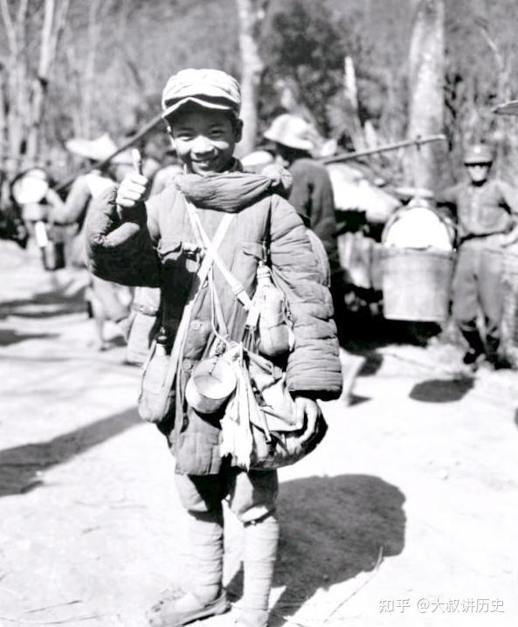
“英雄之墓”
（1933年）3月12日该师第145团向南天门阵地转移时，前沿阵地有一个班的七名士兵因远离主力，未及撤退。这七名士兵携带一挺机关枪，顽强据守日军必经的一个小山头，自动担负着掩护大部队的任务。他们前后毙伤日军百余名，阻击了敌人很长时间，为主力转移争取了宝贵时机。后来敌人恼羞成怒，竟出动飞机大炮对这个小小的山头反复轰炸，我七名壮士英勇殉国。日军对我军士兵坚强不屈的精神不得不表示钦敬，事后特将这七名士兵的遗骸埋葬在一起，并题“支那七勇士之墓”。
天下兴亡、匹夫有责的爱国情怀
视死如归、宁死不屈的民族气节
不畏强暴、血战到底的英雄气概 百折不挠、坚忍不拔的必胜信念
有一天战斗中连长的枪没子弹了,就和日本人拼刺刀,他见连长抓住敌人的刺刀的手被割破鲜血直流,他抓起自己的枪打死了那个日本人,后来发现另一个又一枪打死。他把受伤的连长拖下山交给担架队,嘱咐他们送到野战医院,他又返回山上继续参加战斗。后来黑山门战役取得了胜利,畹町收复,把日军从国门赶了出去!才13岁的他就是这么勇敢地保护了连长。
Notes:
“鉴往事，知来者。

Slide 19
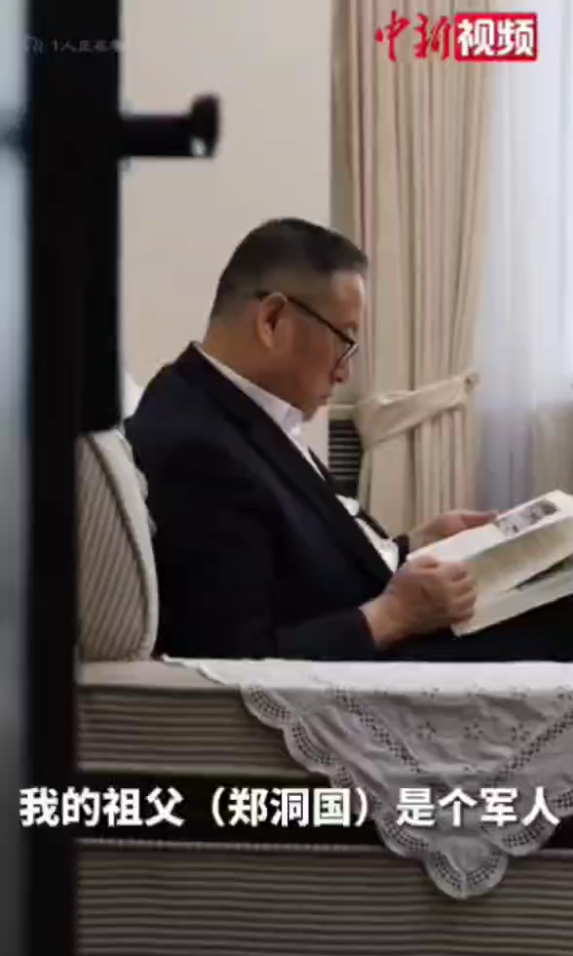

这条“光明的道路”叫

